Slide 1

Курс – программирование мобильных приложений
Высший колледж информатики НГУ
Тема: Ввод-вывод данных.
Лекция №9 – Работа с базами данных (часть 2).
Преподаватель – к.т.н., Жирнов Анатолий Алексеевич
Новосибирск 2020

Slide 2
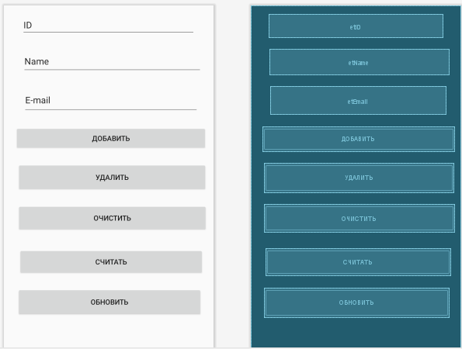
Работа с базами данных. Создание интерфейса
2

Slide 3
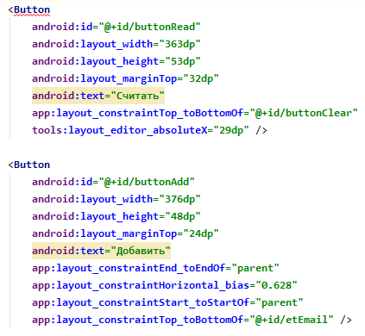
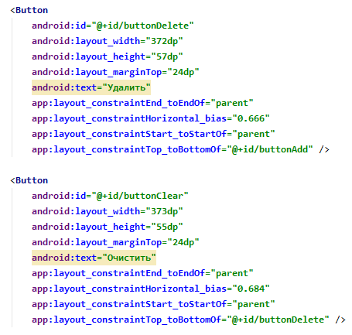
Работа с базами данных. Создание интерфейса
3

Slide 4
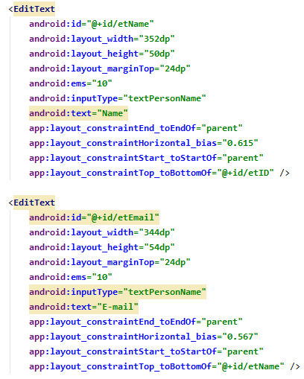
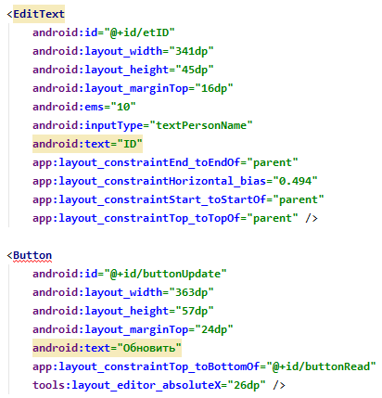
Работа с базами данных. Создание интерфейса
4

Slide 5
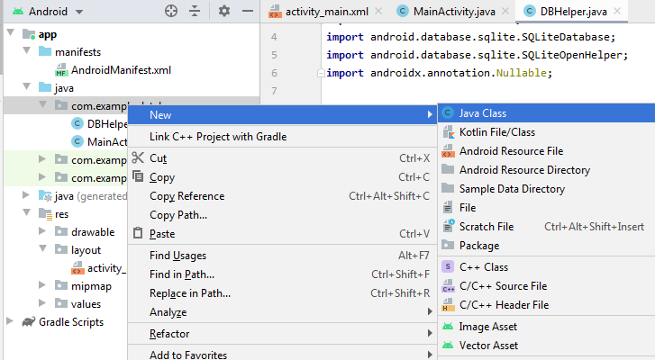
Работа с базами данных. Разработка программного кода
5

Slide 6
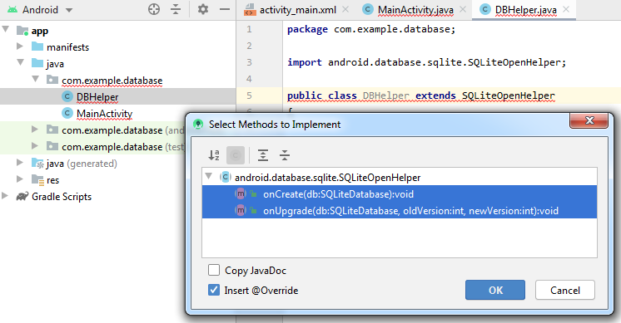
Работа с базами данных. Разработка программного кода
6

Slide 7
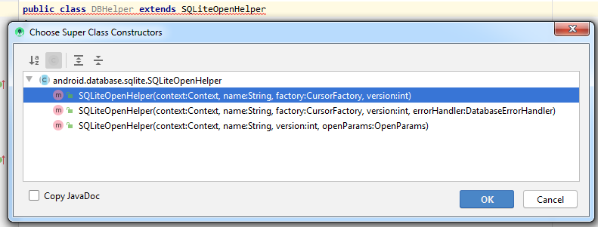
Работа с базами данных. Разработка программного кода
7

Slide 8
Работа с базами данных. Разработка программного кода
public class DBHelper extends SQLiteOpenHelper { public static final int DATABASE_VERSION = 1; public static final String DATABASE_NAME = "myBase"; public static final String TABLE_PERSONS = "persons"; public static final String KEY_ID = "_id"; public static final String KEY_NAME = "name"; public static final String KEY_MAIL = "mail"; public DBHelper(@Nullable Context context) { super(context, DATABASE_NAME, null, DATABASE_VERSION); } @Override public void onCreate(SQLiteDatabase db) { db.execSQL("create table " + TABLE_PERSONS + "(" + KEY_ID + " integer primary key," + KEY_NAME + " text," + KEY_MAIL + " text" + ")"); } @Override public void onUpgrade(SQLiteDatabase db, int oldVersion, int newVersion) { db.execSQL("drop table if exists " + TABLE_PERSONS); onCreate(db); } }
8

Slide 9
Работа с базами данных. Разработка программного кода
public class MainActivity extends AppCompatActivity implements View.OnClickListener { Button buttonAdd, buttonDelete, buttonClear, buttonRead, buttonUpdate; EditText etName, etEmail, etID; DBHelper dbHelper;
9

Slide 10
Работа с базами данных. Разработка программного кода
@Override protected void onCreate(Bundle savedInstanceState) { super.onCreate(savedInstanceState); setContentView(R.layout.activity_main); buttonAdd = (Button) findViewById(R.id.buttonAdd); buttonAdd.setOnClickListener(this); buttonRead = (Button) findViewById(R.id.buttonRead); buttonRead.setOnClickListener(this); buttonClear = (Button) findViewById(R.id.buttonClear); buttonClear.setOnClickListener(this); buttonUpdate = (Button) findViewById(R.id.buttonUpdate); buttonUpdate.setOnClickListener(this); buttonDelete = (Button) findViewById(R.id.buttonDelete); buttonDelete.setOnClickListener(this); etID = (EditText) findViewById(R.id.etID); etName = (EditText) findViewById(R.id.etName); etEmail = (EditText) findViewById(R.id.etEmail); dbHelper = new DBHelper(this); }
10

Slide 11
Работа с базами данных. Разработка программного кода
@Override public void onClick(View v) { String ID = etID.getText().toString(); String name = etName.getText().toString(); String email = etEmail.getText().toString(); SQLiteDatabase database = dbHelper.getWritableDatabase(); ContentValues contentValues = new ContentValues(); // класс для добавления новых строк в таблицу
11

Slide 12
Работа с базами данных. Разработка программного кода. Кнопка «Добавить запись»
switch (v.getId()) { case R.id.buttonAdd: contentValues.put(DBHelper.KEY_NAME, name); contentValues.put(DBHelper.KEY_MAIL, email); database.insert(DBHelper.TABLE_PERSONS, null, contentValues); break;
12

Slide 13
Работа с базами данных. Разработка программного кода. Кнопка «Считать» записи из БД.
case R.id.buttonRead: Cursor cursor = database.query(DBHelper.TABLE_PERSONS, null, null, null, null, null, null); // все поля без сортировки и группировки if (cursor.moveToFirst()) { int idIndex = cursor.getColumnIndex(DBHelper.KEY_ID); int nameIndex = cursor.getColumnIndex(DBHelper.KEY_NAME); int emailIndex = cursor.getColumnIndex(DBHelper.KEY_MAIL); do { Log.d("mLog", "ID =" + cursor.getInt(idIndex) + ", name = " + cursor.getString(nameIndex) + ", email = " + cursor.getString(emailIndex)); } while (cursor.moveToNext()); } else Log.d("mLog", "0 rows"); cursor.close(); // освобождение памяти break;
13

Slide 14
Работа с базами данных. Разработка программного кода. Кнопка «Очистить» всю таблицу
case R.id.buttonClear: database.delete(DBHelper.TABLE_PERSONS, null, null); break; case R.id.buttonDelete: if (ID.equalsIgnoreCase("")) { break; } int delCount = database.delete(DBHelper.TABLE_PERSONS, DBHelper.KEY_ID + "= " + ID, null); Log.d("mLog", "Удалено строк = " + delCount);
14

Slide 15
Работа с базами данных. Разработка программного кода. Кнопка «Обновить»
case R.id.buttonUpdate: if (ID.equalsIgnoreCase("")) { break; } contentValues.put(DBHelper.KEY_MAIL, email); contentValues.put(DBHelper.KEY_NAME, name); int updCount = database.update(DBHelper.TABLE_PERSONS, contentValues, DBHelper.KEY_ID + "= ?", new String[] {ID}); Log.d("mLog", "Обновлено строк = " + updCount); } dbHelper.close(); // закрываем соединение с БД }
15

Slide 16
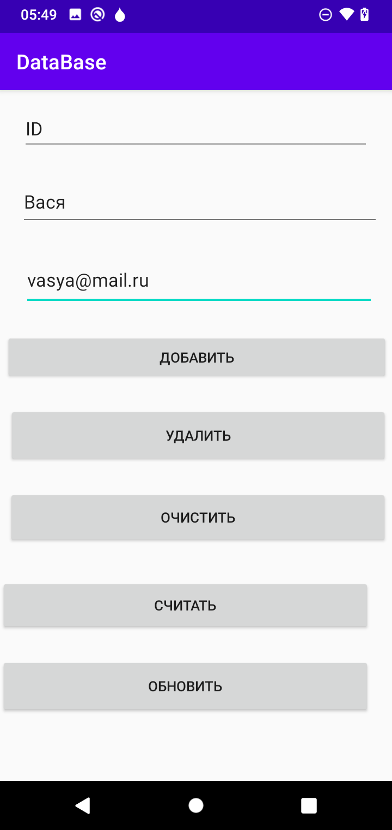
Работа с базами данных. Добавление записей.
16

Slide 17
Работа с базами данных. Считать данные.
17

Slide 18
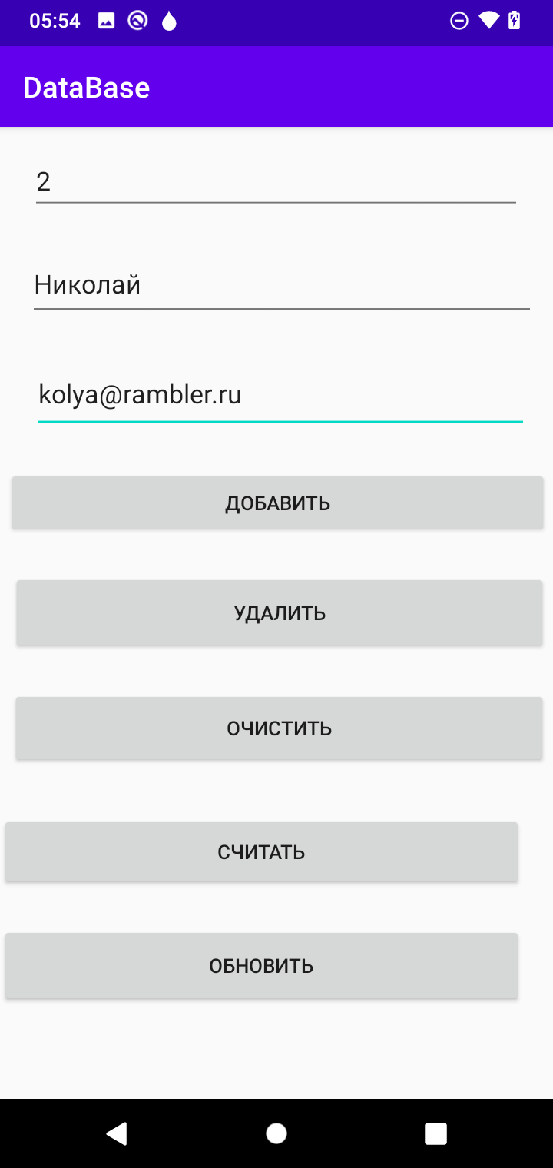
Работа с базами данных. Обновить данные.
18

Slide 19
Работа с базами данных. Обновить данные.
19

Slide 20
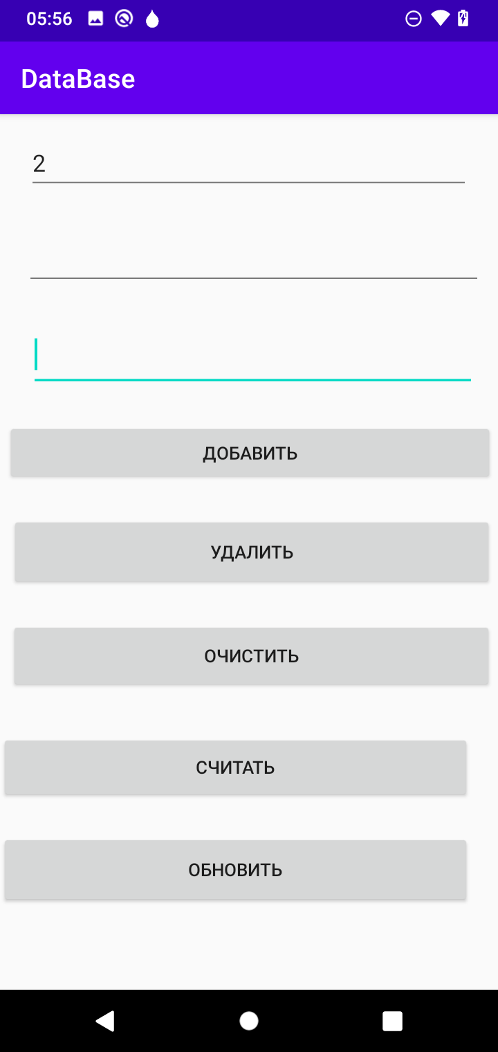
Работа с базами данных. Удалить запись.
20

Slide 21

Работа с базами данных. Удалить запись.
21

Slide 22

Работа с базами данных. Очистить базу данных.
22

Slide 23

Работа с базами данных. Очистить базу данных.
23

Slide 24
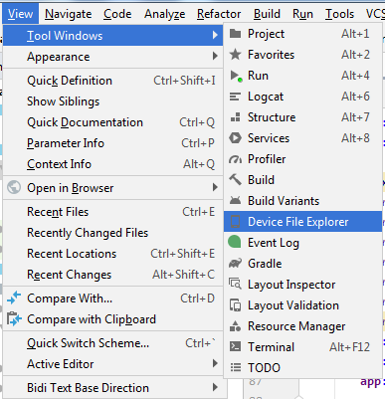
Работа с базами данных.
24

Slide 25
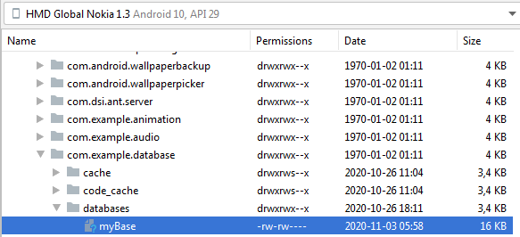
Работа с базами данных.
25

